Slide 1
Prezentace digitální Aplikace a služby MYHEALTH

Slide 2
obsah
Problémy preventivní zdravotní péče
Jaké řešení nabízí MYHEALTH
MYHEALTH – Základní funkce
MYHEALTH – Vize a další rozvoj

Slide 3
Problémy preventivní péče a včasné diagnostiky

Slide 4
Problémy preventivní péče a včasné diagnostiky mají společné znaky nedostatku informací pro každého jednotlivce
Problémy se kterými se včasná diagnostika potýká jsou tyto:
Absence pravidelných kontrol u praktických lékařů
Nízká informovanost o medicíně a rizicích – lidé “neví co neví”
Nedostatek času na vyšetření “všeho”
Neochota praktických lékařů vystavovat žádanky na více vyšetření a související neochota/neschopnost pacienta uhradit vyšetření jako samoplátce
Složité, typicky papírové uchovávání základních záznamů o vyšetřeních u různých lékařů v různých institucích

Slide 5
MYHEALTH ŘEŠENÍ

Slide 6
MYHEALTH řeší problémy preventivní péče a včasné diagnostiky přenesením kontroly nad zdravotním stavem na jednotlivce
DNES: “Nevím co nevím.”
S MYHEALTH: ”Vím co nevím, vím co je důležité zjistit, a jak to zjistit.”
Jako jednotlivec nevím jaké všechny nemoci a zdravotní komplikace vůbec existují. Ani nemám představu o tom jaká vyšetření bych si vůbec mohl udělat abych svá rizika měl pod kontrolou.
Už vůbec nevím jaké je riziko pro mě specificky (na základě věku, životního stylu, zdravotní historie) nejvyšší.
A pokud se pro nějaké vyšetření rozhodnu, nevím jak jeho výsledek ovlivní další rizika, například jestli nemůžu v rámci jednoho vyšetření pokrýt současně více nemocí, atd.
Interaktivní aplikace ve které můžu procházet potenciální nemoci a zdravotní komplikace – s pro mne specifickými a v čase aktuálními riziky na základě dat které vyplním o sobě, o své zdravotní historii, předchozích diagnózách, testech, atd.
Dostávám doporučení jaká vyšetření jsou pro mě nejdůležitější, a jak co nejefektivněji (z hlediska času, cestování a nákladů) pokrýt největší rizika, a která vyšetření naopak nejsou pro mne prioritní.

Slide 7
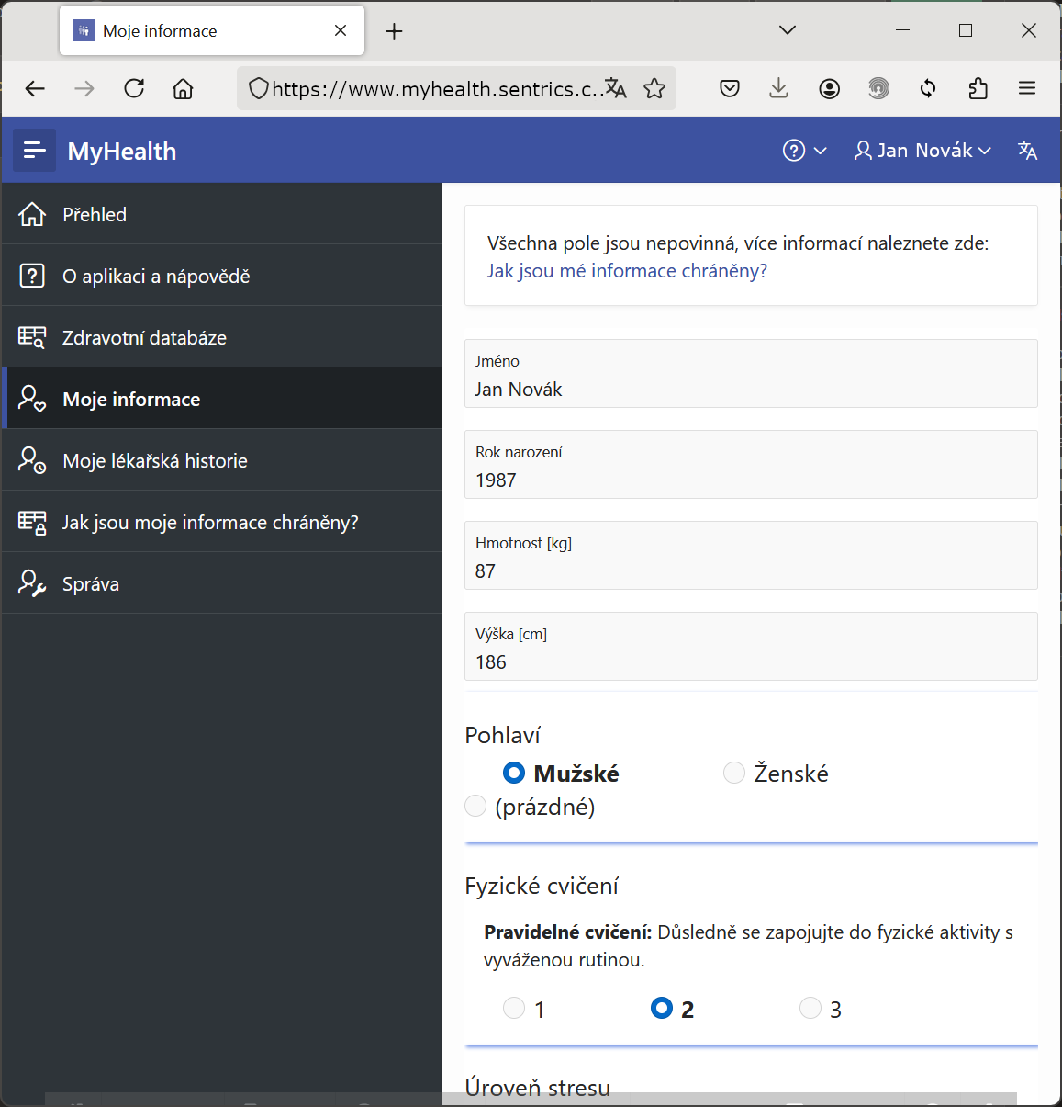
MYHEALTH Základní funkce

Slide 8
Jak vypadá použití aplikace MYHEALTH z hlediska uživatele
1
Přístup do aplikace
Přístup k databázi nemocí, symptomů, rizik a diagnostických metod
2
Zadání podrobných dat
Filtrování dle symptomů, závažnosti, rizika, atd.
Rizikové faktory
Nadváha/podváha
Povolání
Fyzická aktivita
Strava
Alkohol a další návykové látky
Spánek, sezení, atd.
Historie
Historie diagnostikovaných nemocí
Historie testů (pozitivní i negativní)
Možnost vyplnění základních dat (věk, pohlaví) pro základní zpřesnění rizik specifických pro uživatele.
Přesná analýza a doporučení
3
Doporučená vyšetření s podrobnostmi o riziku, o způsobu vyšetření, atd.

Slide 9
MYHEALTH v číslech*
Odvětví | Počet analyzovaných nemocí | Počet indikátorů (kolik faktorů ovlivňuje riziko) | Počet logických vazeb mezi diagnózami (komplexita vyhodnocení rizika)
Kardiovaskulární | 54 | 21 | 133
Respirační | 34 | 15 | 34
Endokrinní | 53 | 14 | 57
Hematologické | 40 | 7 | 36
Rakovina | 60 | 9 | 38
Genetické poruchy | 37 | 2 | 26
Gastrointestinální | 52 | 25 | 42
Neurologické | 45 | 23 | 63
Muskuloskeletální | 47 | 14 | 31
Ostatní | 145 | 62 | 219
CELKEM | 567 | 192 | 679
V systému je pro 567 analyzovaných nemocí dále celkem 1641 symptomů a 1635 diagnostických metod pro danou nemoc.
* pouze první verze systému, v dalších verzích bude nemocí, indikátorů a vazeb přibývat

Slide 10
MYHEALTH VIZE a další rozvoj

Slide 11
MYHEALTH vize jde dále než je digitální aplikace pro prevenci závažných chorob (verze 1)
MYHEALTH je kompletní kontrola nad svým zdravotním stavem, skrze
Předplacený periodický odběr tělních tekutin a jejich vyšetření pro:
Indikaci závažných onemocnění
Komplexní analýzu hladin vitaminů, minerálů, a dalších ukazatelů – pro konkrétní doporučení stravovacích návyků apod.
Integrace s wearable devices (Smart watches, fitness trackers) pro další zdroj dat na indikaci onemocnění a doporučení
Integrace s poskytovateli zdravotní péče, s laboratořemi, a zdravotními pojišťovnami – např. objednání se na vyšetření přímo v aplikaci, přehled o cenách a úhradě vyšetření a odběrů zdravotní pojišťovnou, dále pak integrace zdravotních záznamů, nebo propojení se systémy pojišťoven
Možnost konzultace se specialistou přímo z aplikace
To vše v jedné integrované službě, s přístupem skrz uživatelsky přívětivou digitální aplikaci.

Slide 12
Otázky, komentáře?
info@sentrics.cz

